Slide 1
Unidad 4: INTRODUCCIÓN AL FRAMEWORK DE MICROSOFT .NET
Ciclo: D.A.M. ---- Desarrollo de Interfaces
I.E.S. Nervión ---- Fernando Galiana

Slide 2
¿Qué es .NET?
Tecnología desarrollada por Microsoft para la creación y distribución de software, tanto aplicaciones de escritorio como aplicaciones WEB.
Está basada en Microsoft .NET Framework.
En la actualidad la última versión es la 4.7.2.
.NET actualmente ofrece .NET Framework 4.7 y .NETCore 2.1
https://www.microsoft.com/net/download
Ciclo: D.A.M. ---- Desarrollo de Interfaces
I.E.S. Nervión ---- Fernando Galiana

Slide 3
pero… ¿qué es un framework?
Estructura de módulos, librerías, etc. en la cual se basa otro proyecto para ser desarrollado.
Ciclo: D.A.M. ---- Desarrollo de Interfaces
I.E.S. Nervión ---- Fernando Galiana

Slide 4
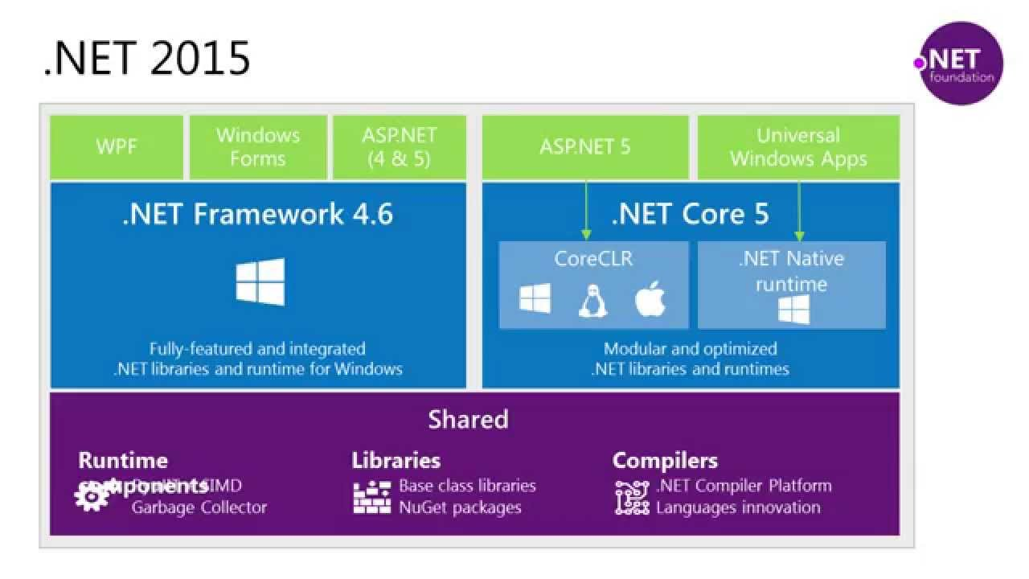
Estructura de .NET 2015
Vídeo ASP.NET Full Framework vs Core Framework
Ciclo: D.A.M. ---- Desarrollo de Interfaces
I.E.S. Nervión ---- Fernando Galiana

Slide 5
Dos modelos: Framework completo
Con nosotros desde 2002.
Bastante pesado, no disponible en smartphones, Hololens, etc
Sólo disponible para Windows.
Código no abierto.
Específico para aplicaciones de escritorio Windows (Forms y WPF) y para servidores Web con IIS (ASP.NET).
Ciclo: D.A.M. ---- Desarrollo de Interfaces
I.E.S. Nervión ---- Fernando Galiana

Slide 6
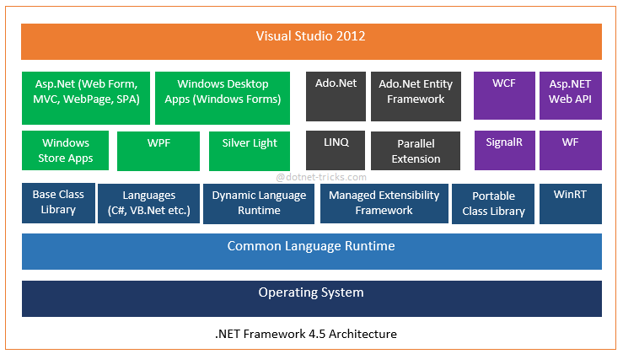
Estructura de .NET Framework

Slide 7
El CLR, Common Language Runtime
En español “Entorno en tiempo de ejecución de lenguaje común”.
Entorno de ejecución para los códigos .NET.
Encargado de compilar código intermedio llamado Common Intermediate Language (CIL, anteriormente conocido como MSIL, por Microsoft Intermediate Language) al código de maquina nativo, mediante un compilador en tiempo de ejecución.
Ciclo: D.A.M. ---- Desarrollo de Interfaces
I.E.S. Nervión ---- Fernando Galiana

Slide 8
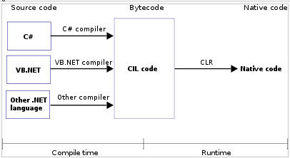
CLR
Ciclo: D.A.M. ---- Desarrollo de Interfaces
I.E.S. Nervión ---- Fernando Galiana

Slide 9
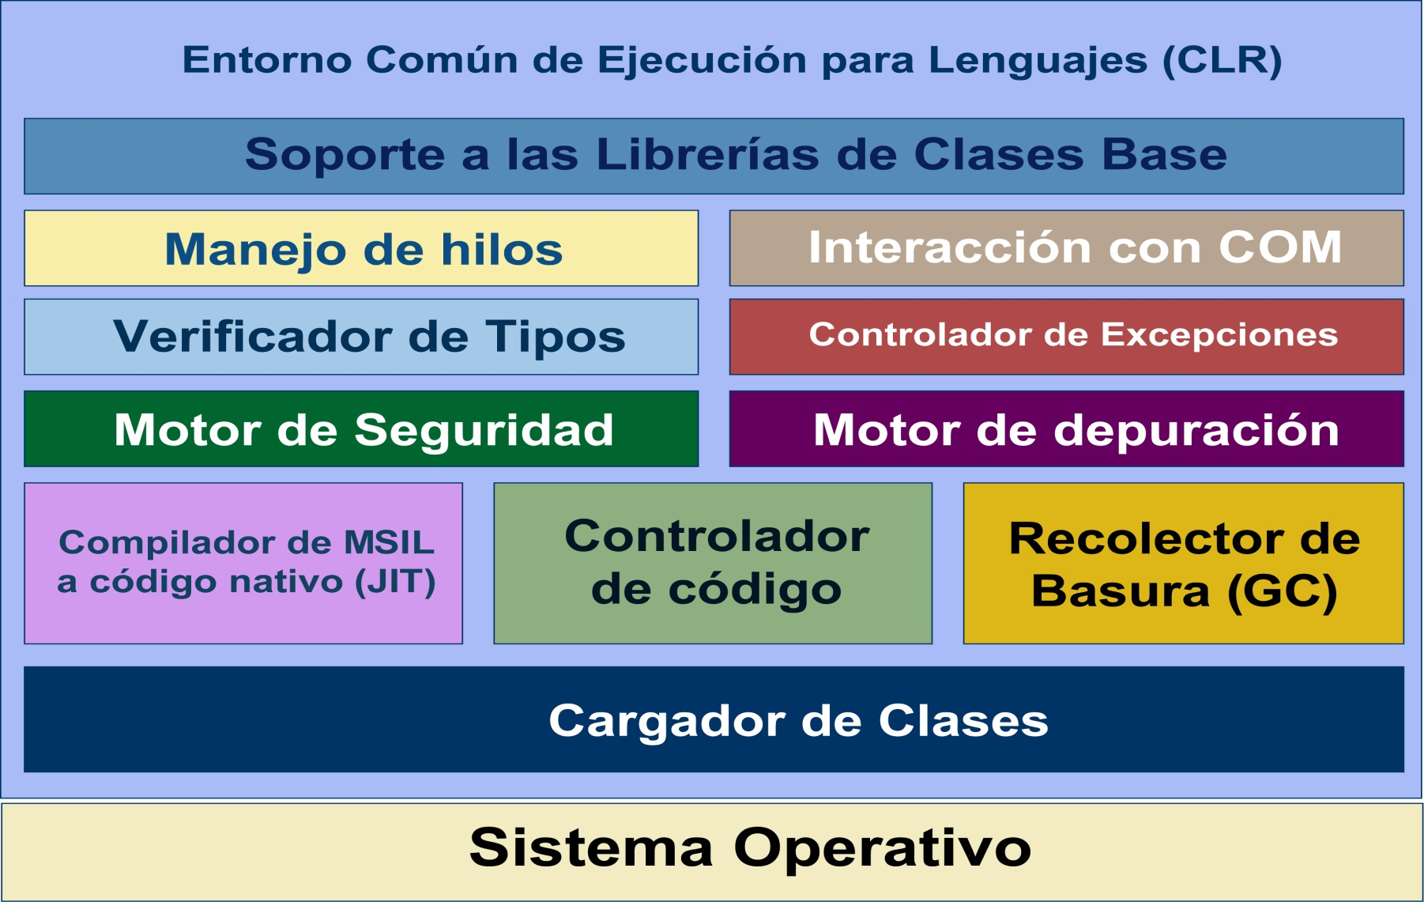
CLR
Ciclo: D.A.M. ---- Desarrollo de Interfaces
I.E.S. Nervión ---- Fernando Galiana

Slide 10
Dos modelos: .NET Core
Nueva estrategia para adaptarse a distintos dispositivos.
Modular, podemos ir añadiendo módulos a medida que nuestra aplicación lo necesita.
Multiplataforma (Windows, Linux, iOS)
Open source.
Orientada a aplicaciones ASP.NET Cloud y aplicaciones universales.
Ciclo: D.A.M. ---- Desarrollo de Interfaces
I.E.S. Nervión ---- Fernando Galiana

Slide 11
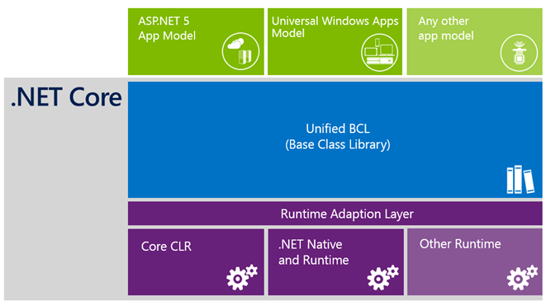
Dos modelos: .NET Core
Ciclo: D.A.M. ---- Desarrollo de Interfaces
I.E.S. Nervión ---- Fernando Galiana

Slide 12
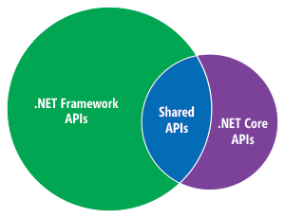
Dos modelos: .NET Core
Librerías compartidas
Ciclo: D.A.M. ---- Desarrollo de Interfaces
I.E.S. Nervión ---- Fernando Galiana

Slide 13
Vídeo .NET overview

